Slide 1

《自动控制原理》
3.4 高阶系统的时域分析
3.5 控制系统的稳定性分析
3.6 控制系统的稳态误差
第7讲
主讲教师：张佐经
联系方式：18681809316
电子邮箱：zhangzuojing@126.com

Slide 2
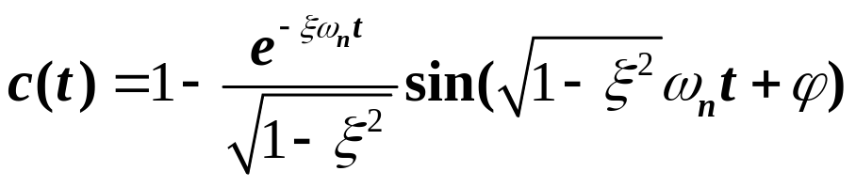
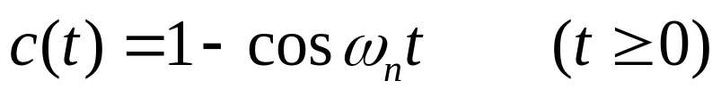
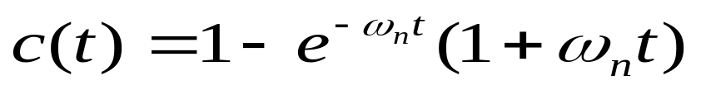
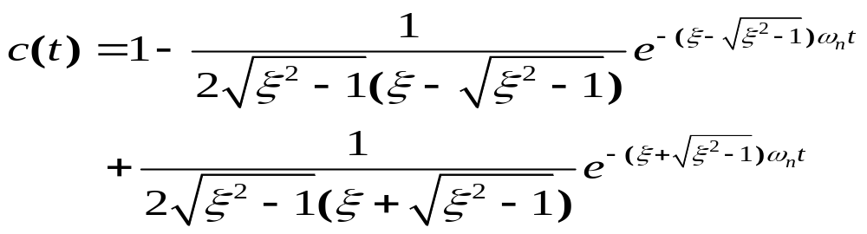
3.3
二阶系统的时域分析
二阶系统单位阶跃响应：

Slide 3
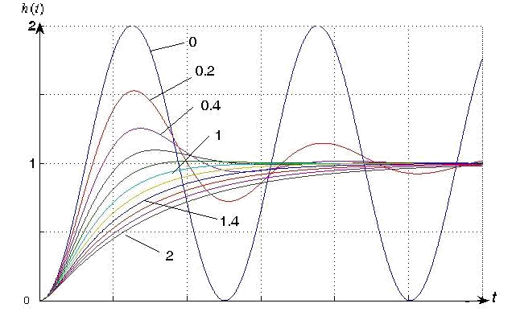

3.3
二阶系统的时域分析
4.二阶系统单位阶跃响应曲线
二阶系统在不同阻尼比 下的单位阶跃响应

Slide 4
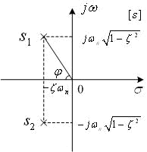
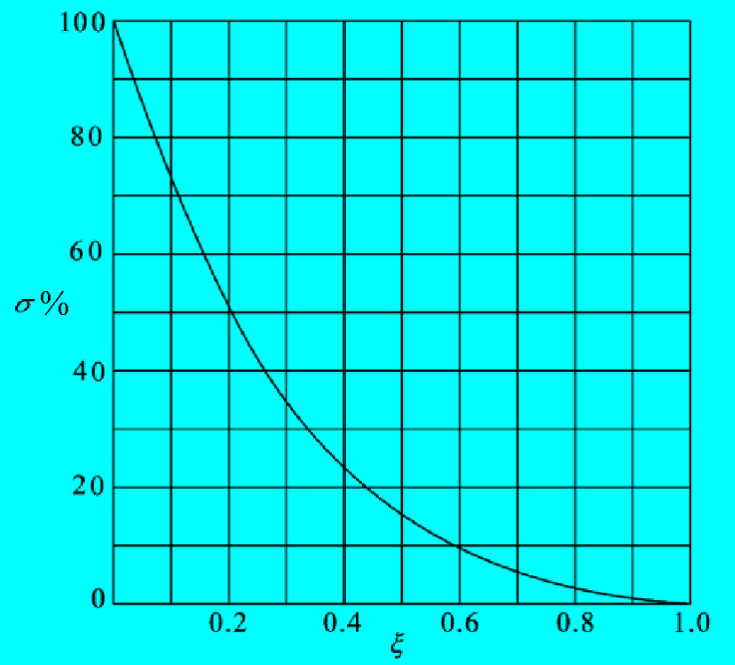
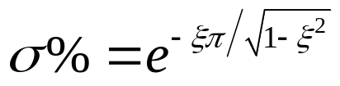
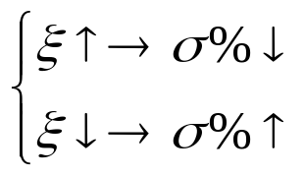
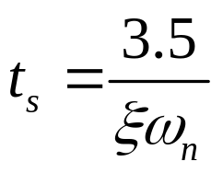
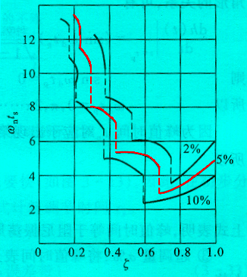
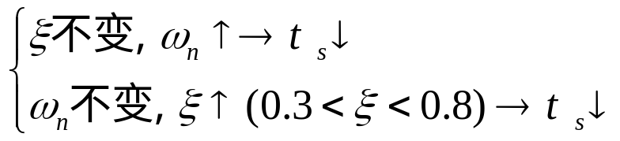


3.3
二阶系统的时域分析
5．二阶系统性能指标与参数的关系
仅与ζ有关
（估算值）
最佳阻尼比
实际调节时间最短，

Slide 5
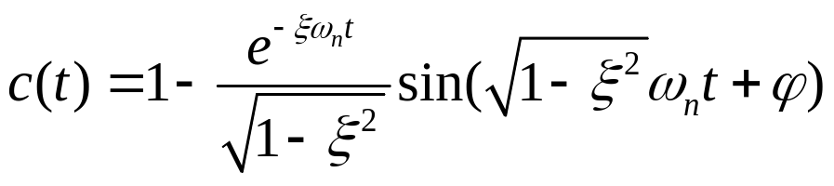
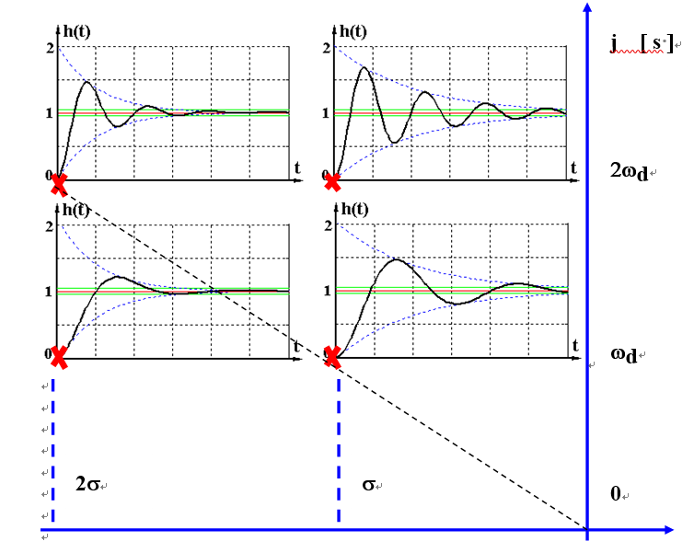
3.3
二阶系统的时域分析
6．二阶系统动态性能随极点位置分布的变化规律

Slide 6
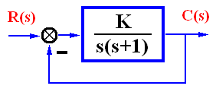

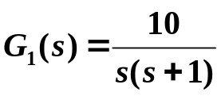
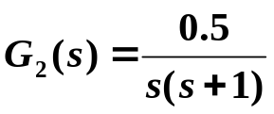
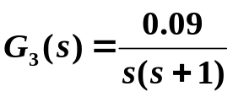
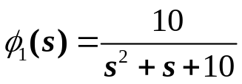
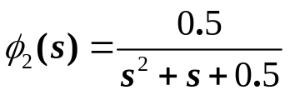
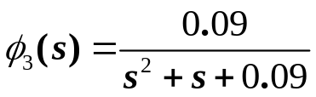
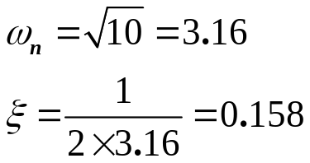
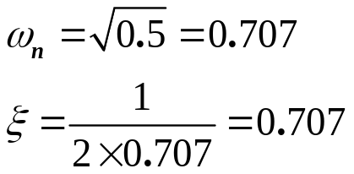
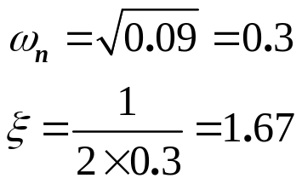
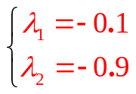
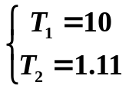


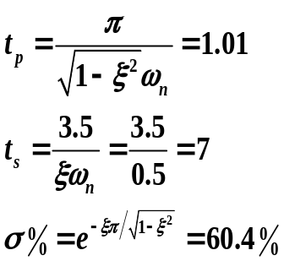
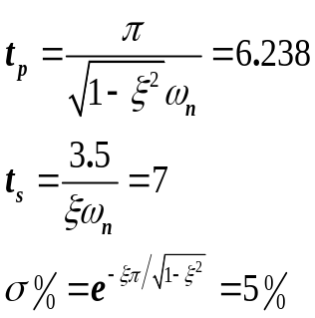
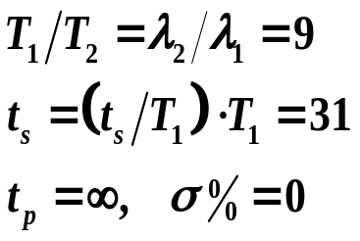
3.3
二阶系统的时域分析
例 系统结构图如图所示，求开环增益 分别为
10，0.5，0.09时系统的动态性能指标。
开环传递函数
闭环传递函数
特征
参数
特征根
动态性能指标

Slide 7
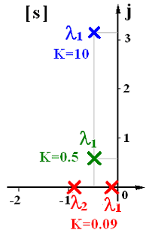
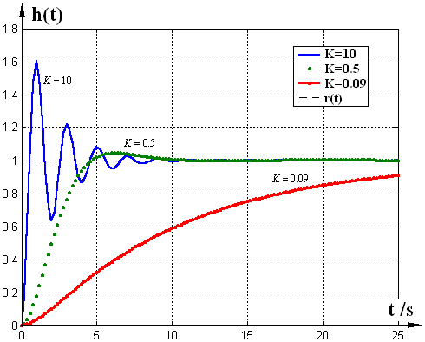
3.3
二阶系统的时域分析
调整参数可以在一定程度上改善系统性能，但改善程度有限。

Slide 8
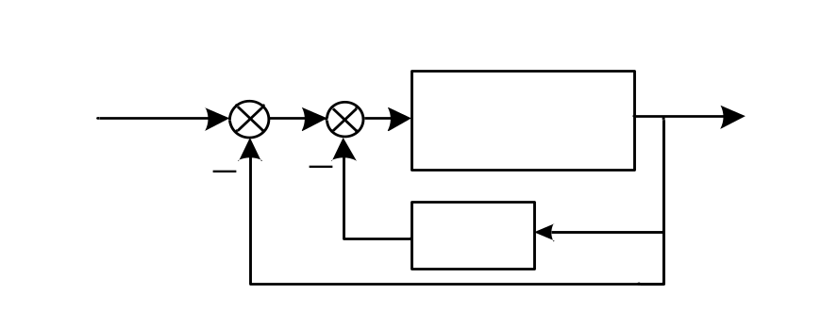
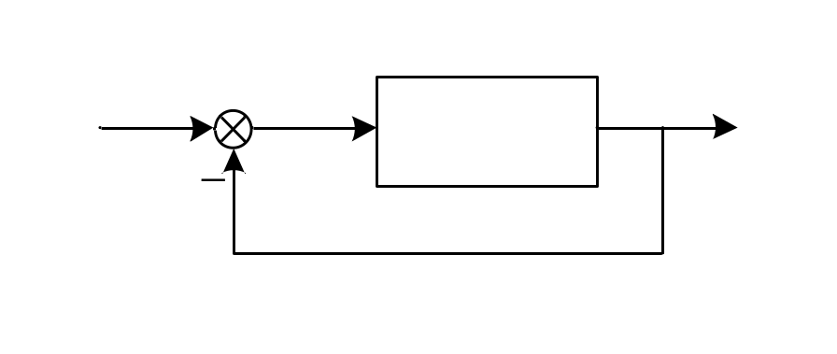




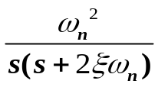


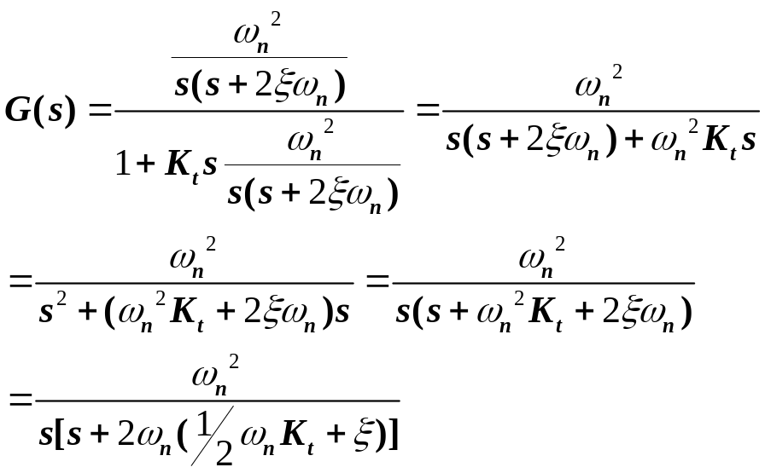
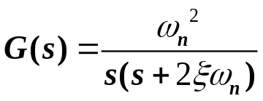


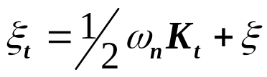

3.3
二阶系统的时域分析
7.改善二阶系统动态性能的方法
测速反馈控制
测速反馈控制特性
不变
增大了阻尼比

Slide 9
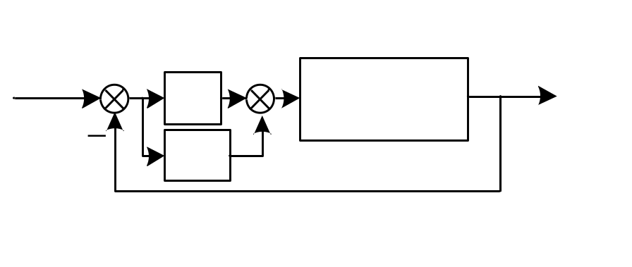


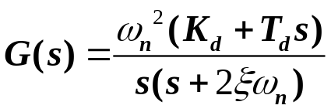
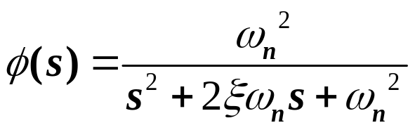
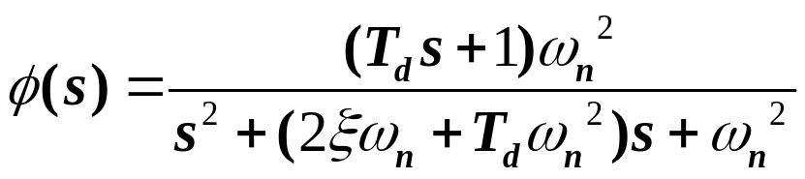
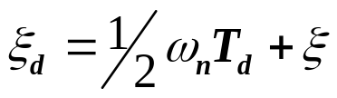

3.3
二阶系统的时域分析
7.改善二阶系统动态性能的方法
比例微分控制
比例微分控制特性
不变
增大了阻尼比
增加了一个闭环零点
通常会使

Slide 10
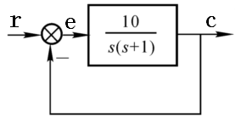
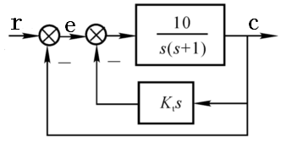
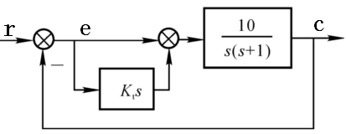
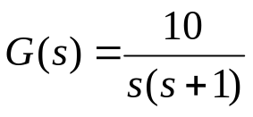
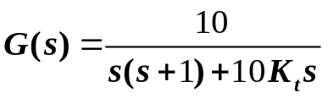
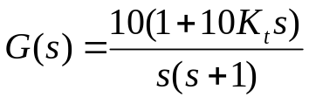
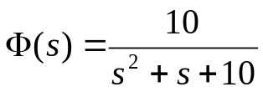
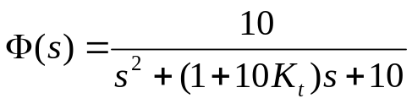










3.3
二阶系统的时域分析
结构图
开环传递函数
闭环传递函数
特征
参数
闭环零极点
----
----
动态性能指标

Slide 11
第三章 线性系统的时域分析法
§3.1 系统的时域响应与性能指标
§3.2 一阶系统的时域分析
§3.3 二阶系统的时域分析
§3.4 高阶系统的时域分析
§3.5 线性系统的稳定性分析
§3.6 线性系统的稳态误差

Slide 12




3.4
高阶系统的时域分析
1.高阶系统的传递函数
闭环零点
闭环实数极点
决定了闭环复数极点

Slide 13



3.4
高阶系统的时域分析
2.高阶系统的单位阶跃响应
系统输入：r(t)＝1(t)
系统输出：
L反变换：
高阶系统的响应可以看出一阶、二阶系统响应的叠加；
特征根实部为正时，对应分量过度过程为发散形式；
特征根实部为负时，对应分量过度过程为收敛形式。

Slide 14

3.4
高阶系统的时域分析
3.闭环极点位置对暂态分量的影响
结论：极点离虚轴越近，衰减速度越慢，对过度过程的影响越大。

Slide 15
3.4
高阶系统的时域分析
4.闭环主导极点
闭环主导极点：
----距虚轴最近且周围没有闭环零点的极点。随时间推移衰减缓慢，对过渡过程影响最大。(五倍距离）
偶极子：
----靠得很近，作用可以相互抵消的闭环零极点对。
5.高阶系统性能指标估算
估算思路：略去非主导极点和偶极子，用主导零极点对应的低阶系统估算高阶系统性能指标。

Slide 16

3.5
控制系统的稳定性
1.稳定性的概念
----对于一个控制系统，假设其具有一个平衡状态，如果系统受到有界扰动作用偏离了原平衡点，当扰动消除后，经过一段时间，系统又能逐渐回到原来的平衡状态，则称该系统是稳定的。否则，称这个系统不稳定。
稳定是控制系统的重要性能，是系统正常运行的首要条件。

Slide 17










3.5
控制系统的稳定性
2.稳定的充要条件
根据系统稳定的定义，若 ， ,则系统是稳定的。
必要性：
充分性：
系统稳定的充要条件：系统所有闭环特征根均具有负的实部，
或所有闭环特征根均位于左半s平面。

Slide 18









3.5
控制系统的稳定性
3.稳定判据
(1)必要条件
说明：
满足必要条件的一、二阶系统一定稳定，满足必要条件的高阶系统未必稳定。
不稳定
不稳定

Slide 19










3.5
控制系统的稳定性
(2) 劳斯（Routh）判据
劳斯表:
劳斯表第一列元素均大于零时系统稳定，否则系统不稳定
且第一列元素符号改变的次数就是特征方程中正实部根的个数

Slide 20







3.5
控制系统的稳定性
例：D(s)=s⁴+5s³+7s²+2s+10=0
解：
满足稳定的必要条件
列劳斯表：
劳斯表第一列元素变号 2次，有2个正根，系统不稳定。

Slide 21











3.5
控制系统的稳定性
劳斯判据特殊情况处理
解：
满足稳定的必要条件
列劳斯表：
劳斯表中某行第一个元素为零，而该行不全为零时：
用非常小的正数 代替零继续计算劳斯表。
系统不稳定
劳斯表第一列元素变号2次，有2个正实部根，系统不稳定。

Slide 22












3.5
控制系统的稳定性
例 D(s)=s⁵+ 3s⁴+ 12s³+20s²+35s+25=0
解：
满足稳定的必要条件
列劳斯表：
劳斯表中出现全零行时：
用上一行元素组成辅助方程，将其对s求一阶导，用新方程的系数代替全零行系数。
辅助多项式：
系统不稳定
出现全零行时，系统可能出现一对共轭纯虚根，或一对符号 相反的实根，或两队实部符号相异、虚部相同的复数根。

Slide 23



3.5
控制系统的稳定性
出现全行为0时，系统特征根在s平面有对称分布。
大小相等符号相反的实根
共轭虚根
对称于实轴的两对共轭复根

Slide 24






3.5
控制系统的稳定性
例 设反馈控制系统如下图所示，求满足稳定要求时K的取值范围。
解 系统的闭环传递函数为

Slide 25




3.5
控制系统的稳定性
例 某单位反馈系统的开环零、极点分布如图所示，判定系统能否稳定，若能稳定，试确定相应开环增益K的范围。
解 依题意有
系统闭环稳定与开环稳定之间没有直接关系

Slide 26


3.5
控制系统的稳定性
(1) 系统的稳定性是其自身的属性，与输入类型，形式无关。
(2) 闭环稳定与否，只取决于闭环极点，与闭环零点无关。
闭环零点影响系数C_{i} ，只会改变动态性能。
闭环极点决定稳定性，也决定模态，同时影响稳定性和动态性能。
(3) 闭环系统的稳定性与开环系统稳定与否无直接关系。

Slide 27





3.5
控制系统的稳定性
4.相对稳定性
[S]
相对稳定性：系统的特征根在s平面的左半平面且与虚轴有一定的距离α ，该距离α称之为稳定裕量。
方法：令 带入系统特征方程得到关于 的多项式，再用稳定判据。

Slide 28






3.5
控制系统的稳定性
例 是否有根在s右半平面，以及有几个根在 垂线的右边。
解. 列劳斯表
劳斯表第一列元素全部为正，系统稳定。
劳斯表第一列元素符号变化一次，有一个特征根位于s1平面右侧。

Slide 29





3.6
控制系统的稳态误差
1.误差
----输出量的期望值与实际值之间存在的偏差，称为系统的误差，记为 。
按输出端定义的误差
按输入端定义的误差
按输出端定义的误差，在实际系统中无法测量，一般只
有数学意义。
误差的时域表达：

Slide 30


3.6
控制系统的稳态误差
误差本身是时间的函数，在系统响应过程中，包含了
稳态分量和暂态分量：
稳态分量
暂态分量
2.稳态误差
对于稳定的系统，当时间趋于无穷大时，其暂态分量趋于零，
因此稳态误差定义为：
上式计算出的稳态误差称之为终值误差，是误差信号稳态分
量在t趋于无穷时的值。

Slide 31




3.6
控制系统的稳态误差
3.稳态误差的计算
N(s)
R(s)
E(s)
X1(s)
X2(s)
C(s)
G1(s)
G2(s)
-
B(s)
H(s)

Slide 32






3.6
控制系统的稳态误差
例 系统结构图如图所示，已知 ，求系统的稳态误差。
解：
(1)判断系统的稳定性
(2)计算误差传递函数

Slide 33




3.6
控制系统的稳态误差
(3)利用终值定理求解稳态

Slide 34











3.6
控制系统的稳态误差
例 系统结构图如图所示，输入分别为 ， ， 时系统的稳态误差。
解：
系统自身的结构参数
影响 e_{ss} 的因素：
外作用的类型（控制输入，扰动）
外作用的形式（阶跃、斜坡或加速度等）

